Slide 1
DESARROLLO WEB
FLEXBOX
Notes:
Obligatoria siempre

Slide 2
GLOSARIO:
Box model: el concepto de que “todo es una caja”, da lugar a algo llamado en web como box model. Sin importar si son de línea o de bloque (pero tienen su incidencia en lo que sean), todas las etiquetas tienen propiedades en común.
Width: es la propiedad CSS que controla la anchura de la caja de los elementos.
Height: es la propiedad CSS que controla la altura de la caja de los elementos.
Overflow: es una propiedad que tiene 4 valores posibles. Ellos son: visible, hidden, scroll y auto.
Espacio exterior
Margin (márgenes): las propiedades margin-top, margin-right, margin-bottom y margin-left, se utilizan para definir los márgenes de cada uno de los lados del elemento por separado.
Espacio exterior
Padding (relleno): las propiedades padding-top, padding-right, padding-bottom y padding-left, se utilizan para definir los espacios internos de cada uno de los lados del elemento, por separado.
Border: las propiedades border-top, border-right, border-bottom, y border-left, se utilizan para definir los bordes de cada lado del elemento por separado.

Slide 3
GLOSARIO:
Display: se encarga de definir cómo se ve un elemento HTML.
Inline-block: esta propiedad permite tomar lo mejor de ambos grupos. Brinda la posibilidad de tener “padding” y “margin” hacia arriba y abajo.
Float: la flotación consiste en mover un elemento hacia la derecha o izquierda de su línea, y todo lo que viene después se acomodará en el “hueco” que queda vacío.
Clear: esta propiedad permite modificar el comportamiento por defecto del posicionamiento flotante, para forzar a un elemento a mostrarse debajo de cualquier caja flotante.
Position: una propiedad CSS pensada para ubicar un elemento, con una libertad muy flexible.
Propiedad z-index: entra en juego cuando dos elementos que tienen position se superponen. Acepta como valor un número (sin ninguna unidad, ni px, ni cm, ni nada); a valor más alto, se mostrará por encima de los demás elementos.

Slide 4
¿QUÉ ES FLEXBOX?

Slide 5
¿QUÉ ES FLEXBOX?
👉 Flexbox es un modo de diseño que nos permite crear estructuras para sitios web de una forma más fácil. Como vimos en la clase anterior, utilizando la propiedad float podíamos desplazar contenedores.
👉 Con Flexbox ya no necesitarás usar float. Podrás posicionar y distribuir los elementos como tú quieras.

Slide 6
💡
¿QUÉ ES FLEXBOX?
Es un conjunto de propiedades de CSS.
Se basa sobre un contenedor (padre) para ordenar a sus ítems (hijos).
No sólo se podrá posicionar elementos vertical y horizontalmente, sino que podrás establecer cómo se distribuirán, el orden que tendrán e incluso el tamaño en proporción a otros elementos.
👌Esto es perfecto para crear diseños adaptables a dispositivos móviles (Responsive Design)

Slide 7
👌
BENEFICIOS
👐 Distribuir los elementos en sentido vertical y horizontal.
☝ Facilitar la adaptación del contenido en distintos dispositivos
👌 Redefinir el sentido del flujo de los elementos (hacia arriba, hacia abajo, hacia la izquierda o hacia la derecha).
👍 Alinear los elementos respecto al padre o respecto a sus hermanos.

Slide 8
📖
ALGO DE HISTORIA
Veamos, brevemente, un poco de historia acerca del modo en que ha evolucionado la forma de crear estructuras...

Slide 9
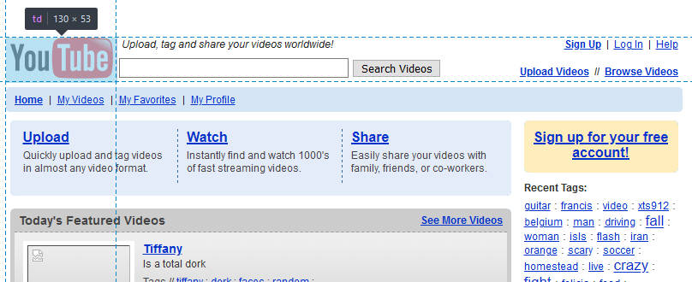
📖
Antes se usaban mucho las tablas...
Fuente: https://web.archive.org/web/20050810030357/http://www.youtube.com/

Slide 10
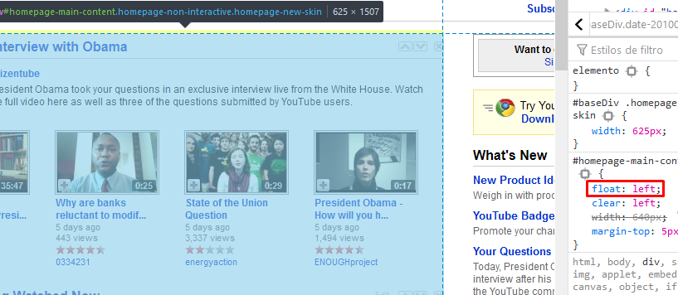
📖
Algún tiempo atrás (no tanto)... se usaba el elemento Float:
Fuente: https://web.archive.org/web/20100202095628/http://www.youtube.com/

Slide 11
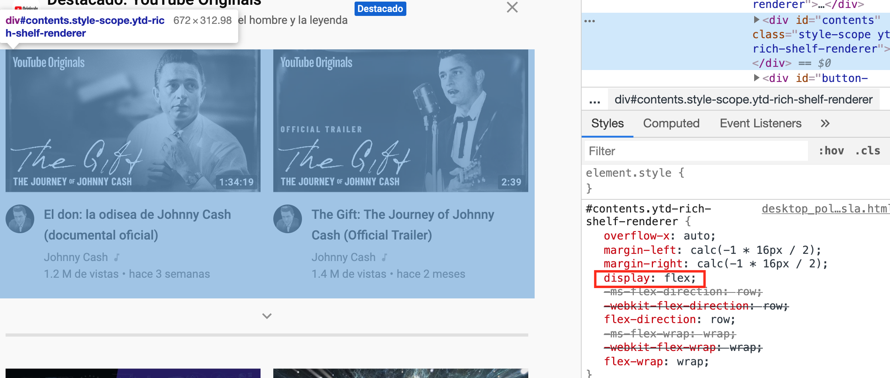
📖
En la actualidad... se aplica Flexbox:
Fuente: http://www.youtube.com/

Slide 12
EJEMPLOS

Slide 13

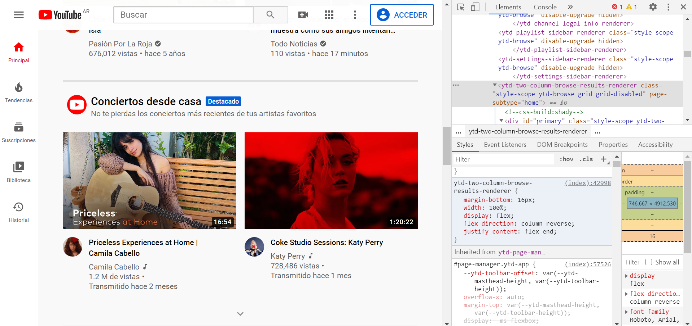
Páginas con Flexbox:

Slide 14


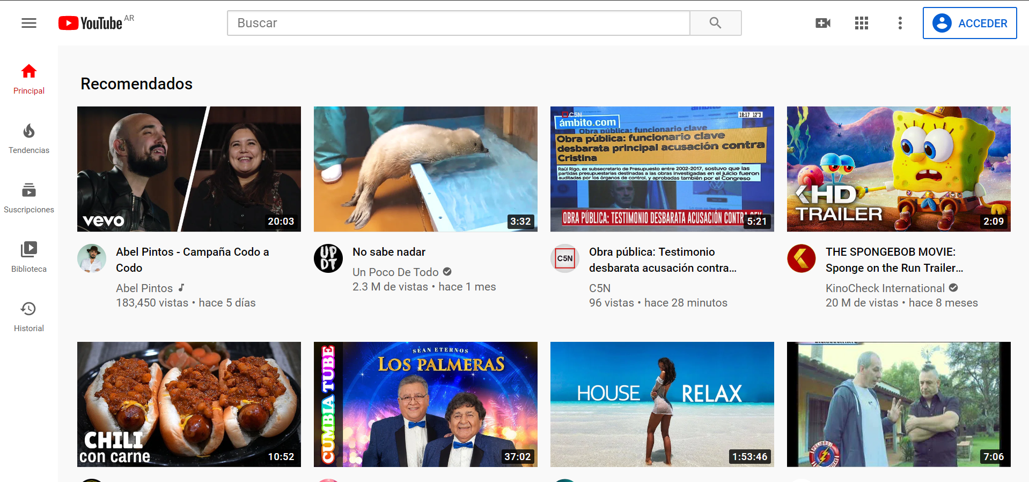
Páginas con Flexbox:
Desktop
Tablet
Mobile

Slide 15
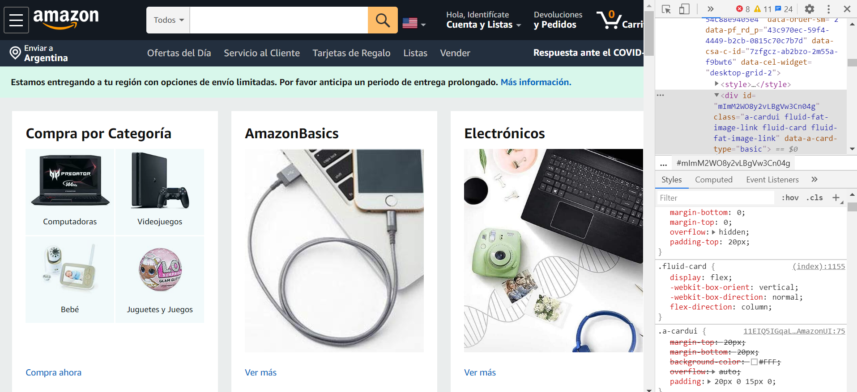
Páginas con Flexbox:

Slide 16

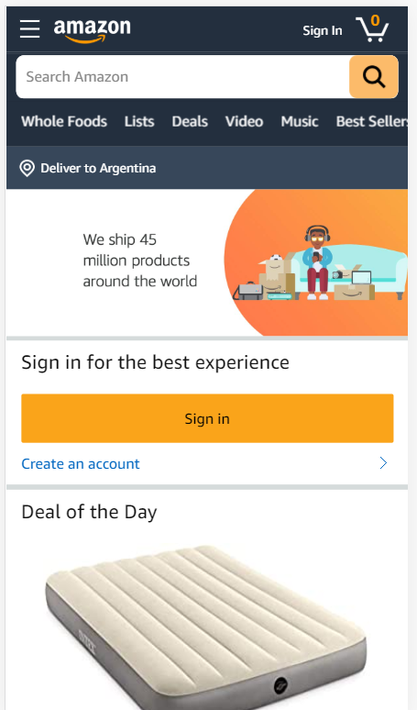
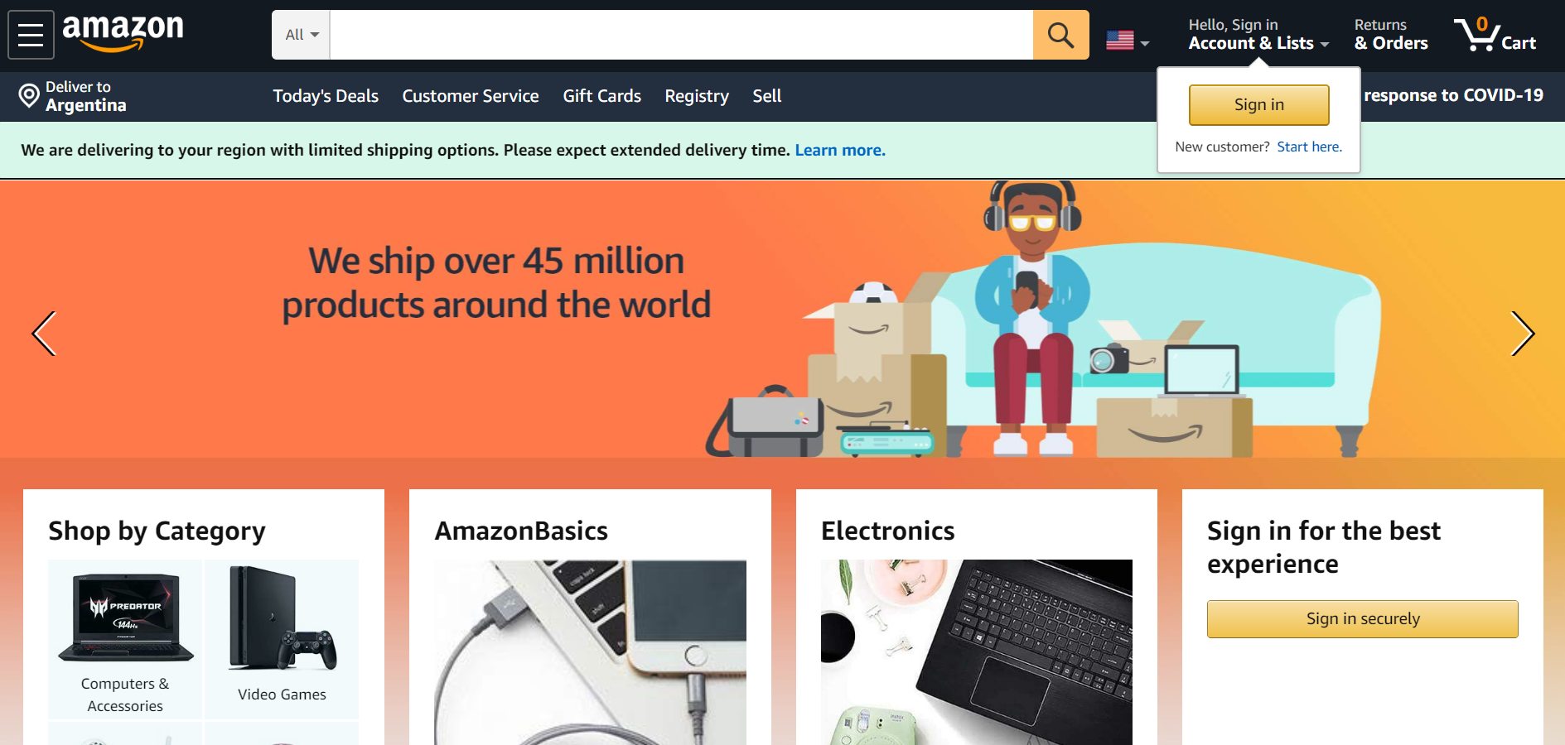
Páginas con Flexbox:
Desktop
Tablet
Mobile

Slide 17
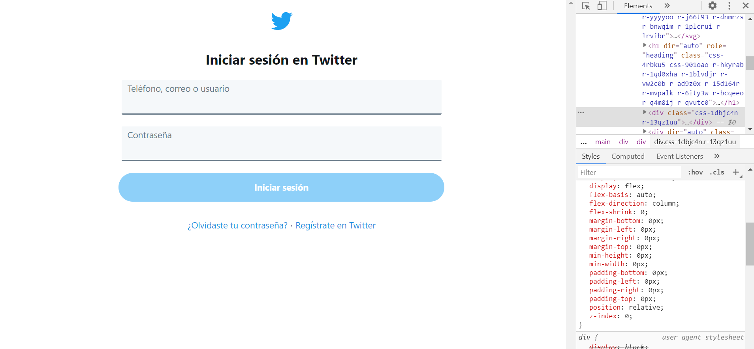
Páginas con Flexbox:

Slide 18
PROPIEDADES DE PADRES E HIJOS
Notes:
Usar para los subtemas de un módulo.

Slide 19
Propiedades para aplicar en el contenedor flexible (el padre)
Flex (el que inicia): indicará que sus hijos serán “flexibles”.
Elegir dirección vertical u horizontal.
¿Se hará multilínea cuando llegue al limite?
Abreviación de propiedades.
Alinear horizontalmente a los hijos si el padre es “fila” o verticalmente si el padre es “columna”.
Alinear verticalmente a los hijos (si el padre es “columna”).
Alinear verticalmente a los hijos cuando son multilínea.
display
flex-direction
flex-wrap
flex-flow
justify-content
align-items
align-content

Slide 20
PROPIEDADES DEL PADRE
flex container
flex items

Slide 21

¿CÓMO EMPEZAMOS?
👉 Lo primero que debemos hacer es establecer la propiedad display con el valor flex en el elemento padre.
.padre-flex {
display: flex;
}

Slide 22

FLEX-DIRECTION: ROW
👉 Esta propiedad nos va a permitir especificar si queremos que los flex items se dispongan en filas o columnas.
.padre-flex {
display: flex;
flex-direction: row; /* predeterminado */
}

Slide 23
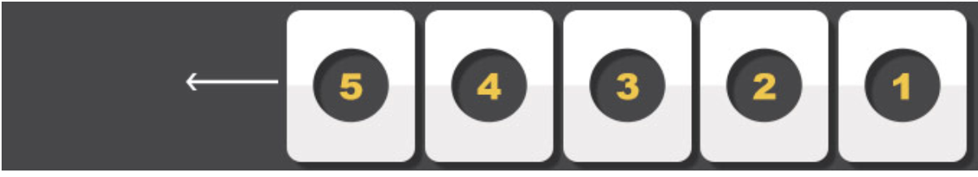
FLEX-DIRECTION: ROW-REVERSE
👉 Con el valor row-reverse (fila inversa) los flex items se apilan en una fila de derecha a izquierda.
.padre-flex {
display: flex;
flex-direction: row-reverse;
}

Slide 24
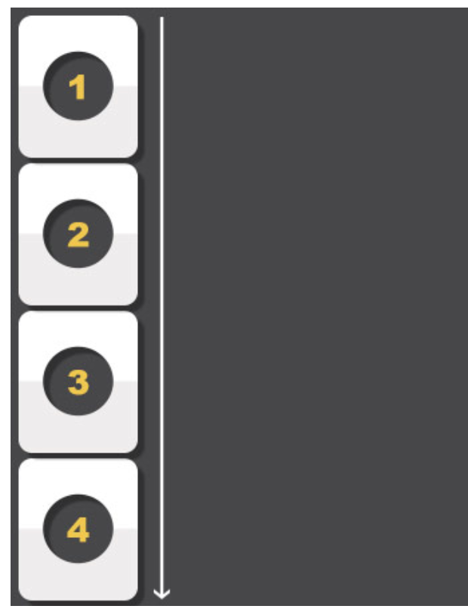
FLEX-DIRECTION: COLUMN
👉 Con el valor column, los flex items se apilan en una columna de arriba hacia abajo.
.padre-flex {
display: flex;
flex-direction: column;
}

Slide 25
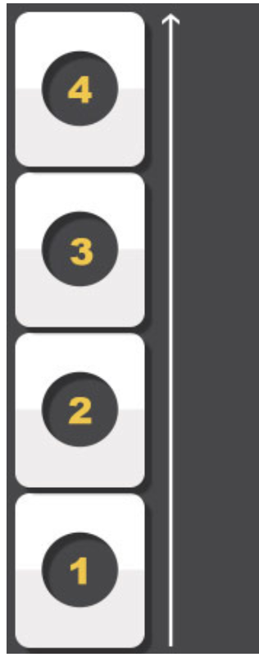
FLEX-DIRECTION: COLUMN-REVERSE
Con el valor column-reverse los flex items se apilan en una columna de abajo hacia arriba.
.padre-flex {
display: flex;
flex-direction: column-reverse;
}

Slide 26
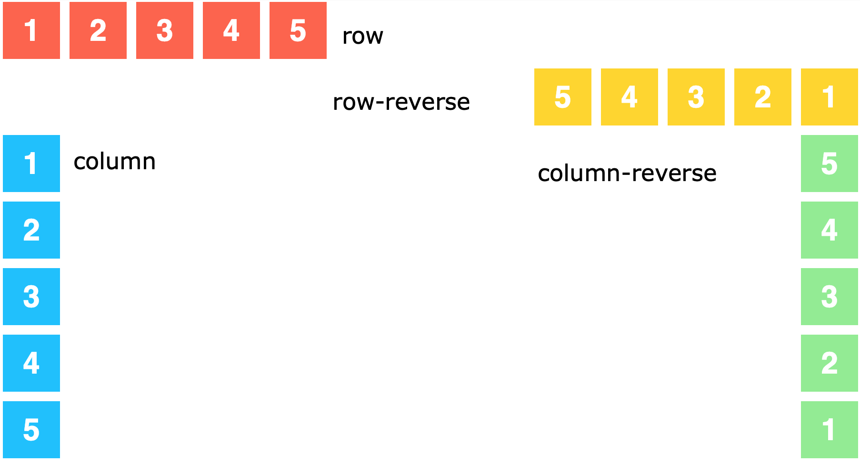
Resumen de Flex-direction
Notes:
Flex-direction resumen

Slide 27
FLEX-WRAP
👉 El comportamiento inicial del contenedor flexible es poder mantener los flex items en su eje, sin importar que las dimensiones de los mismos cambien.
👉 Con flex-wrap vamos a poder especificar si queremos que los ítems puedan saltar a una nueva línea, cuando el contenedor flexible se quede sin espacio.

Slide 28
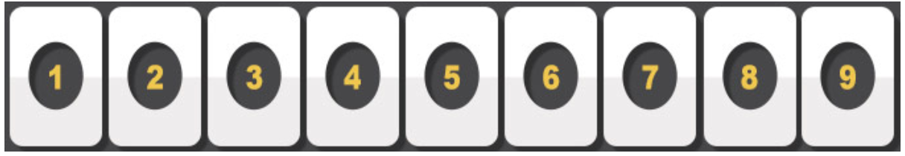
FLEX-WRAP: NOWRAP
.padre-flex {
display: flex;
flex-wrap: nowrap;
}

Slide 29
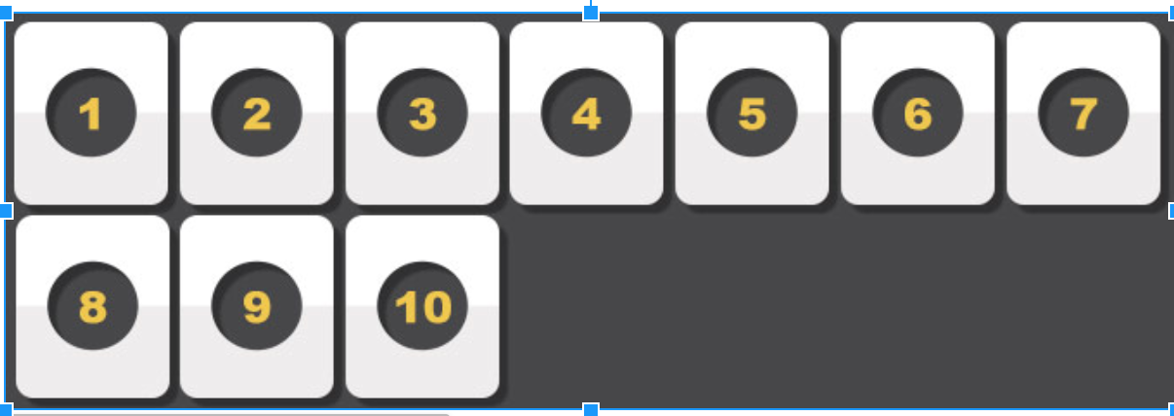
FLEX-WRAP: WRAP
Los flex items (hijos) pueden romper la línea del eje horizontal, si les es necesario para conservar las características de sus dimensiones. Esto es de izquierda a derecha, y de arriba a abajo.
.padre-flex {
display: flex;
flex-wrap: wrap;
}

Slide 30
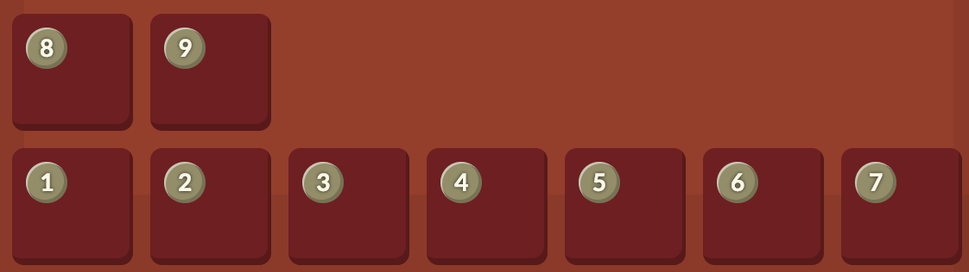
FLEX-WRAP: WRAP-REVERSE
Esta vez el orden es de izquierda a derecha, y de abajo a arriba.
.padre-flex {
display: flex;
flex-wrap: wrap-reverse;
}

Slide 31
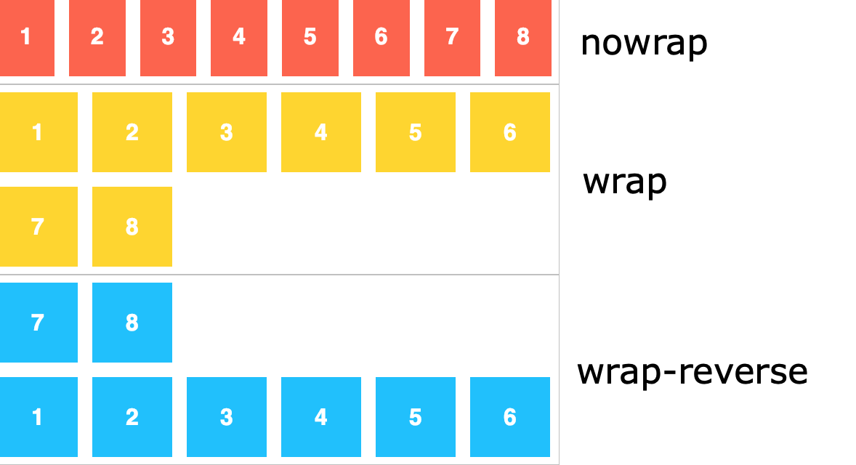
Resumen de Flex-wrap

Slide 32
FLEX-FLOW
Es la forma abreviada (shorthand) o rápida para las propiedades:
👉 flex-direction
👉 flex-wrap
Se pone primero la propiedad de flex-direction, y luego la de flex-wrap.
.padre-flex {
display: flex;
flex-flow: row nowrap;
}

Slide 33
JUSTIFY-CONTENT
Justify-content nos va a permitir alinear los elementos.
Esto puede ser de forma vertical u horizontal, según lo especifiquemos con flex-direction.
Nos va a ayudar a distribuir los flex items (hijos) en el contenedor (padre), cuando los ítems no utilicen todo el espacio disponible en su eje principal actual.
Los siguientes ejemplos parten de la base del contenedor en “row”.

Slide 34
JUSTIFY-CONTENT
Los siguientes ejemplos parten de la base del contenedor en “row”:
.padre-flex {
display: flex;
flex-direction: row;
}

Slide 35

JUSTIFY-CONTENT: FLEX-START
Consiste en alinear los flex items (hijos) al lado izquierdo.
.padre-flex {
display: flex; flex-direction: row;
justify-content: flex-start; /* predeterminado */
}

Slide 36
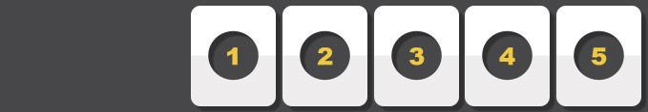
JUSTIFY-CONTENT: FLEX-END
Consiste en alinear los flex items (hijos) al lado derecho.
.padre-flex {
display: flex; flex-direction: row;
justify-content: flex-end;
}

Slide 37
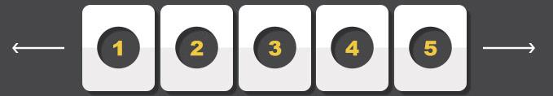
JUSTIFY-CONTENT: CENTER
Consiste en alinear los flex items (hijos) al centro.
.padre-flex {
display: flex; flex-direction: row;
justify-content: center;
}

Slide 38
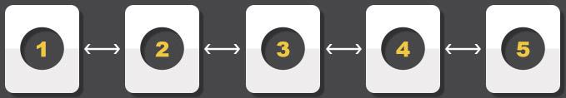
JUSTIFY-CONTENT: SPACE-BETWEEN
Es hacer que los flex items (hijos) tomen la misma distancia o espaciado entre ellos dentro del contenedor flexible, quedando el primer y último elemento pegados con los bordes del contenedor en el eje principal.
.padre-flex {
display: flex; flex-direction: row;
justify-content: space-between;
}

Slide 39
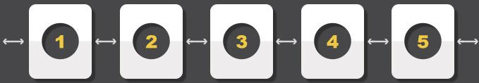
JUSTIFY-CONTENT: SPACE-AROUND
Muestra los flex items (hijos) con el mismo espacio de separación entre sí. El espaciado entre los bordes lo toman del contenedor padre.
.padre-flex {
display: flex; flex-direction: row;
justify-content: space-around;
}

Slide 40
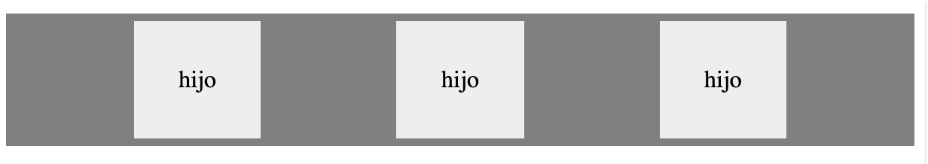
JUSTIFY-CONTENT: SPACE-EVENLY
Hace que el espacio entre los flex items (hijos) sea igual. No es lo mismo que space-around.
.padre-flex {
display: flex; flex-direction: row;
justify-content: space-evenly;
}

Slide 41
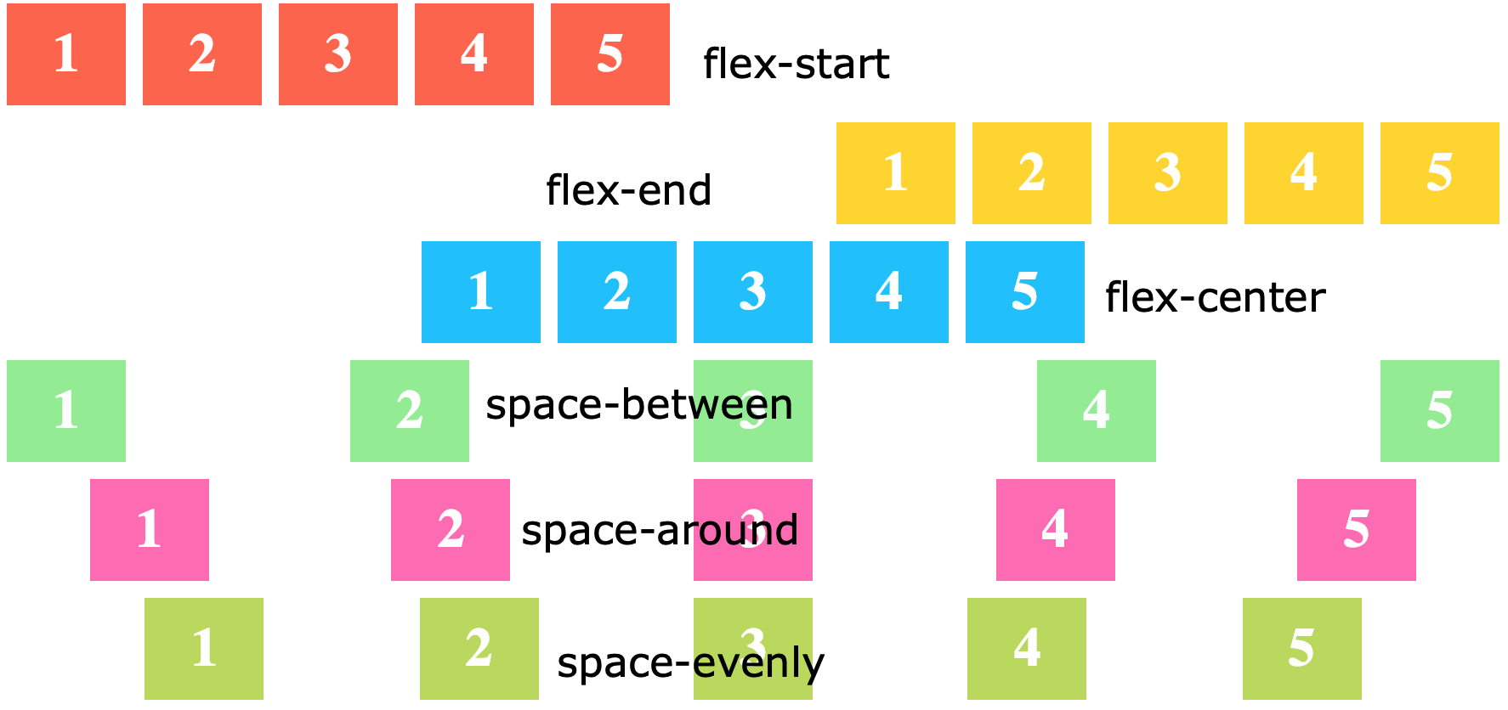
Justify-content resumen
Notes:
Justify content resumen

Slide 42
JUSTIFY-CONTENT
Los siguientes ejemplos parten de la base del contenedor en “column”, con altura definida:
.padre-flex {
display: flex;
flex-direction: column;
}

Slide 43
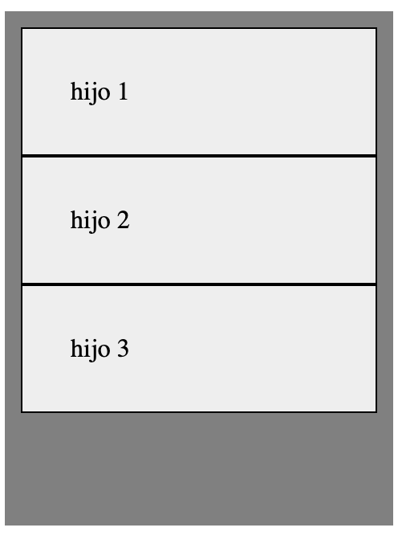
JUSTIFY-CONTENT: FLEX-START
.padre-flex {
display: flex;
flex-direction: column;
justify-content: flex-start;
height: 300px;
}

Slide 44
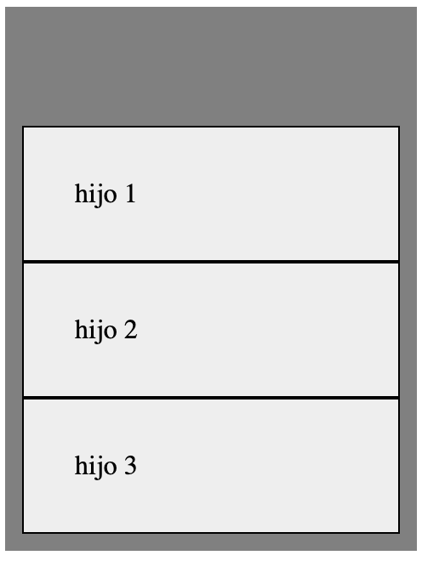
JUSTIFY-CONTENT: FLEX-END
.padre-flex {
display: flex;
flex-direction: column;
justify-content: flex-end;
height: 300px;
}

Slide 45
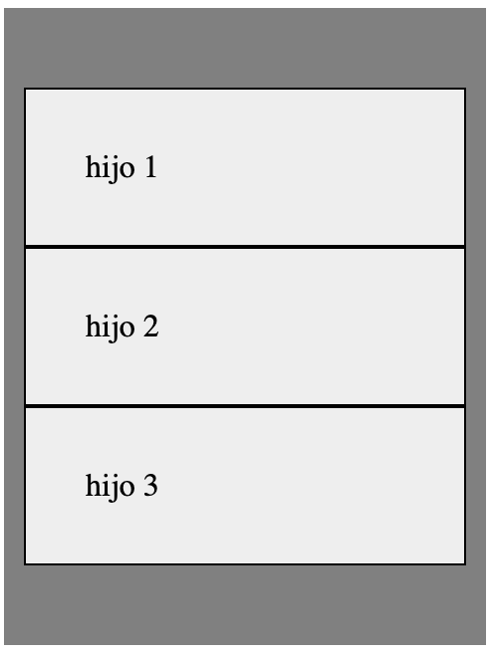
JUSTIFY-CONTENT: CENTER
.padre-flex {
display: flex;
flex-direction: column;
justify-content: center;
height: 300px;
}

Slide 46
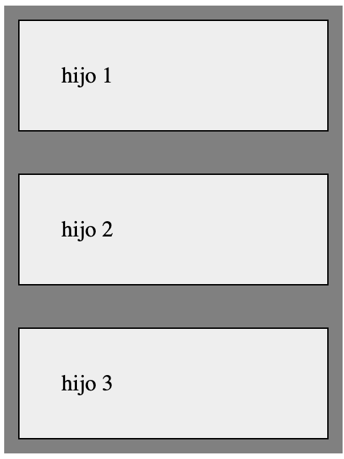
JUSTIFY-CONTENT: SPACE-BETWEEN
.padre-flex {
display: flex;
flex-direction: column;
justify-content: space-between;
height: 300px;
}

Slide 47
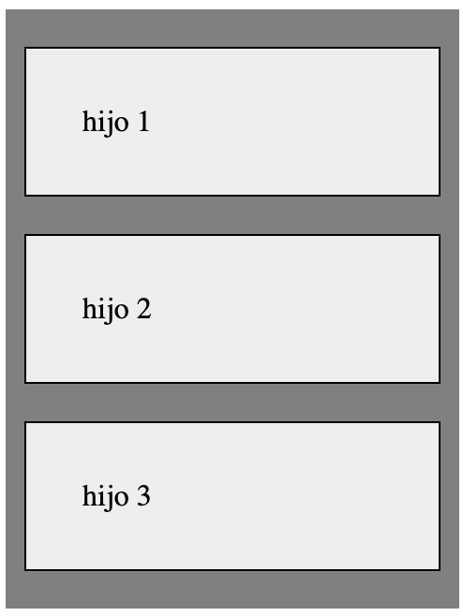
JUSTIFY-CONTENT: SPACE-AROUND
.padre-flex {
display: flex;
flex-direction: column;
justify-content: space-around;
height: 300px;
}

Slide 48
JUSTIFY-CONTENT: SPACE-AROUND
.padre-flex {
display: flex;
flex-direction: column;
justify-content: space-around;
height: 300px;
}

Slide 49
JUSTIFY-CONTENT: SPACE-AROUND
.padre-flex {
display: flex;
flex-direction: column;
justify-content: space-around;
height: 300px;
}

Slide 50
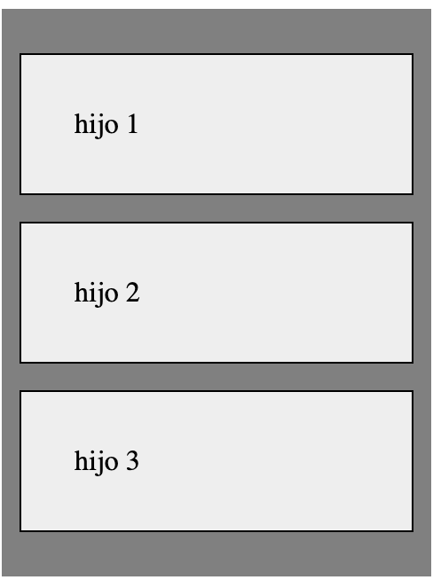
JUSTIFY-CONTENT: SPACE -EVENLY
.padre-flex {
display: flex;
flex-direction: column;
justify-content: space-evenly;
height: 300px;
}

Slide 51
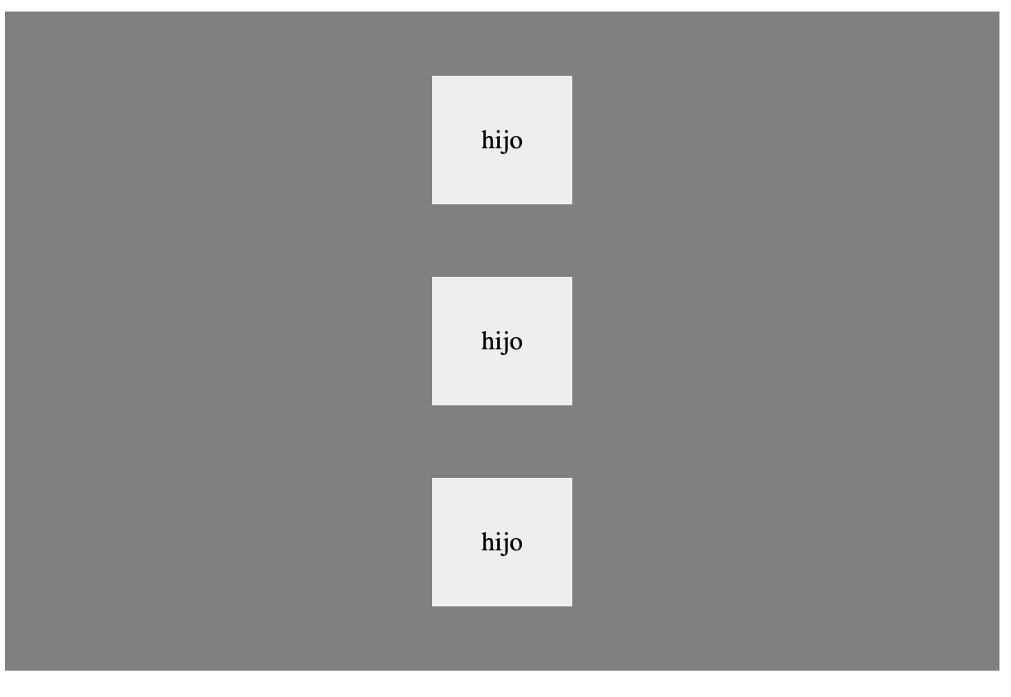
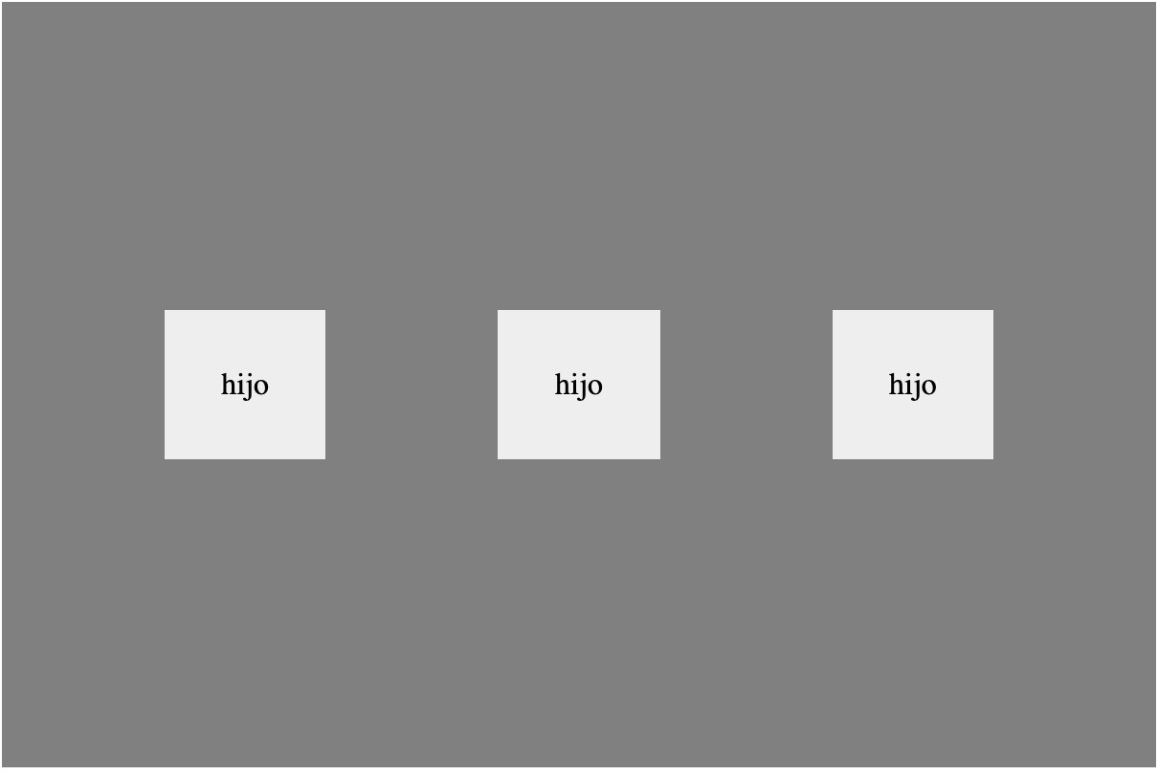
ALIGN-ITEMS
👉 Alinear los elementos verticales de forma horizontal. (flex-direction: column)
👉Alinear los elementos horizontales de forma vertical. (flex-direction: row)

Slide 52
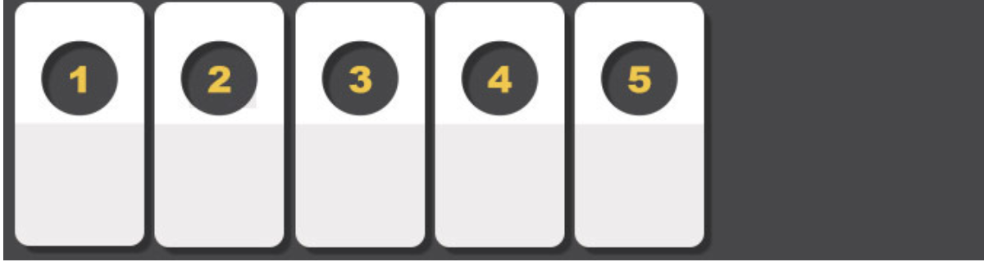
ALIGN-ITEMS: STRETCH
Tratará de llenar toda la altura (o anchura) del contenedor, siempre y cuando los hijos no tengan propiedades de dimensión definidas.
.padre-flex {
display: flex; flex-direction: row;
align-items: stretch;
}

Slide 53
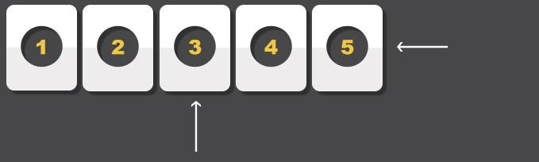
ALIGN-ITEMS: FLEX-START
.padre-flex {
display: flex; flex-direction: row;
align-items: flex-start; /* predeterminado */
}
Notes:
.{Con flex-start los flex items se apilan en el cross start del contenedor flexible, es decir en el inicio transversal, este es el valor que se aplica por defecto en la propiedad align-items.
display: flex;
align-items: flex-start;
}

Slide 54
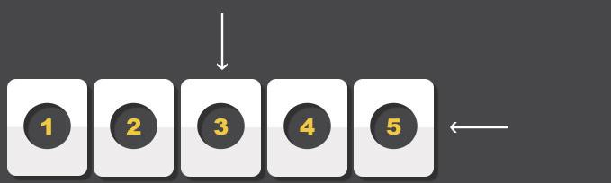
ALIGN-ITEMS: FLEX-END
.padre-flex {
display: flex; flex-direction: row;
align-items: flex-end; /* predeterminado */
}
Notes:
Con flex-end los flex items se apilan en el cross end del contenedor flexible

Slide 55
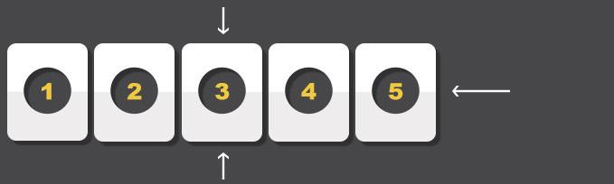
ALIGN-ITEMS: CENTER
.padre-flex {
display: flex; flex-direction: row;
align-items: center; /* predeterminado */
}
Notes:
Con center los flex items se apilan en el centro del cross axis del contenedor flexible, osea en el eje transversal.

Slide 56
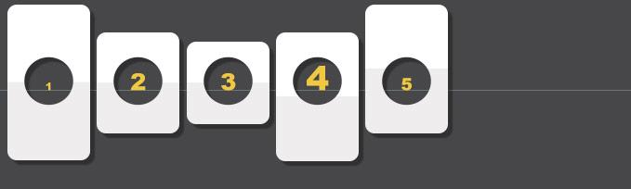
ALIGN-ITEMS: BASELINE
.padre-flex {
display: flex; flex-direction: row;
align-items: baseline; /* predeterminado */
}
Notes:
baseline alinea los flex items sus propias lineas de base, esta se define en base de los texto de cada item.

Slide 57
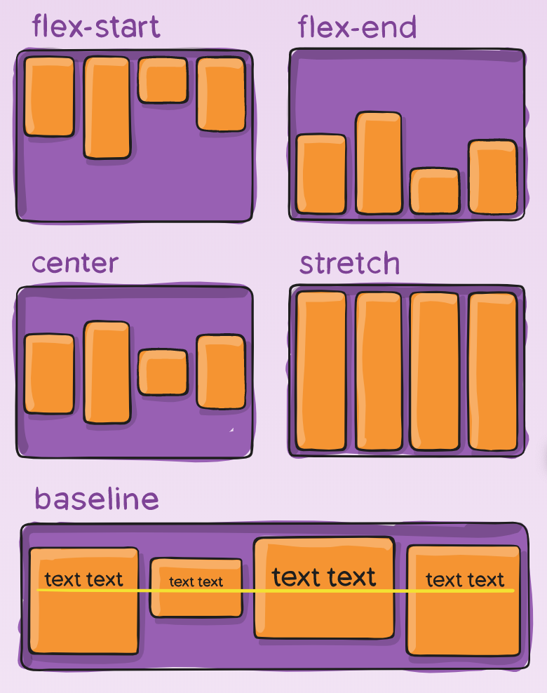

ALIGN-ITEMS
RESUMEN
Notes:
baseline alinea los flex items sus propias lineas de base, esta se define en base de los texto de cada item.

Slide 58
ALIGN-CONTENT
👉Esta propiedad sólo tiene efecto cuando el contenedor flexible tiene varias líneas de flex items (hijos).
👉Si se colocan en una sola línea, esta propiedad no tiene ningún efecto sobre el diseño.
👉Para poder aplicarlo se necesita tener el atributo flex-wrap, que permita verificar los ejes horizontales.
.padre-flex {
display: flex; flex-wrap: wrap; flex-direction: row;
align-content:stretch; /* predeterminada */
}

Slide 59
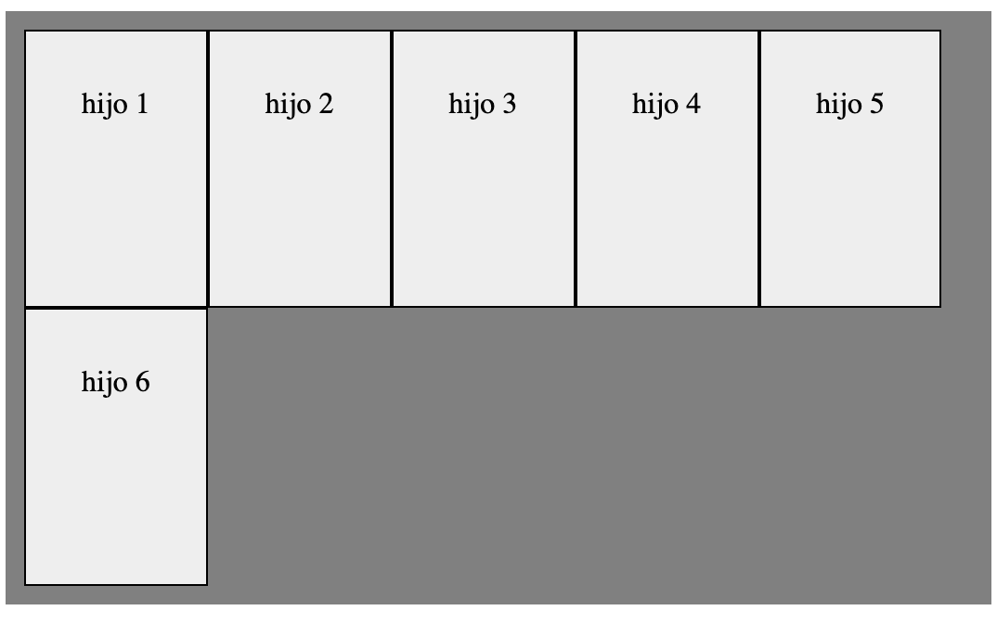
ALIGN-CONTENT: STRETCH
Notes:
Con el valor stretch los flex items son mostrados con espacios distribuidos después de cada fila compuestas elementos flexibles dentro de su contenedor, este es el valor que se aplica por defecto en la propiedad align-content.

Slide 60
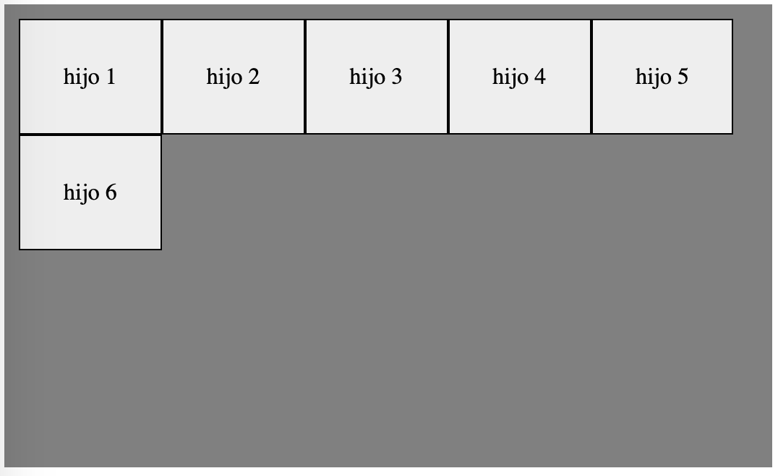
ALIGN-CONTENT: FLEX-START
Notes:
Con el valor stretch los flex items son mostrados con espacios distribuidos después de cada fila compuestas elementos flexibles dentro de su contenedor, este es el valor que se aplica por defecto en la propiedad align-content.

Slide 61
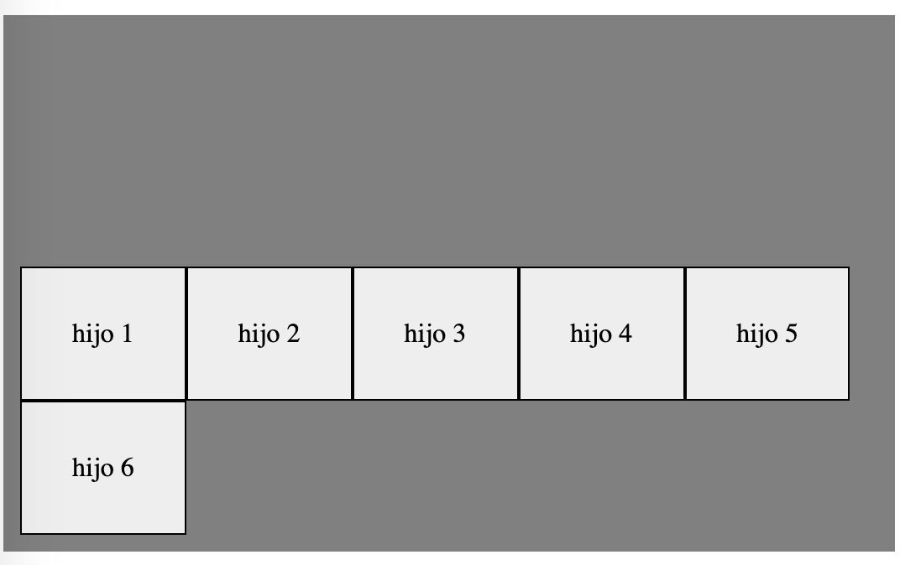
ALIGN-CONTENT: FLEX-END
Notes:
Con el valor stretch los flex items son mostrados con espacios distribuidos después de cada fila compuestas elementos flexibles dentro de su contenedor, este es el valor que se aplica por defecto en la propiedad align-content.

Slide 62
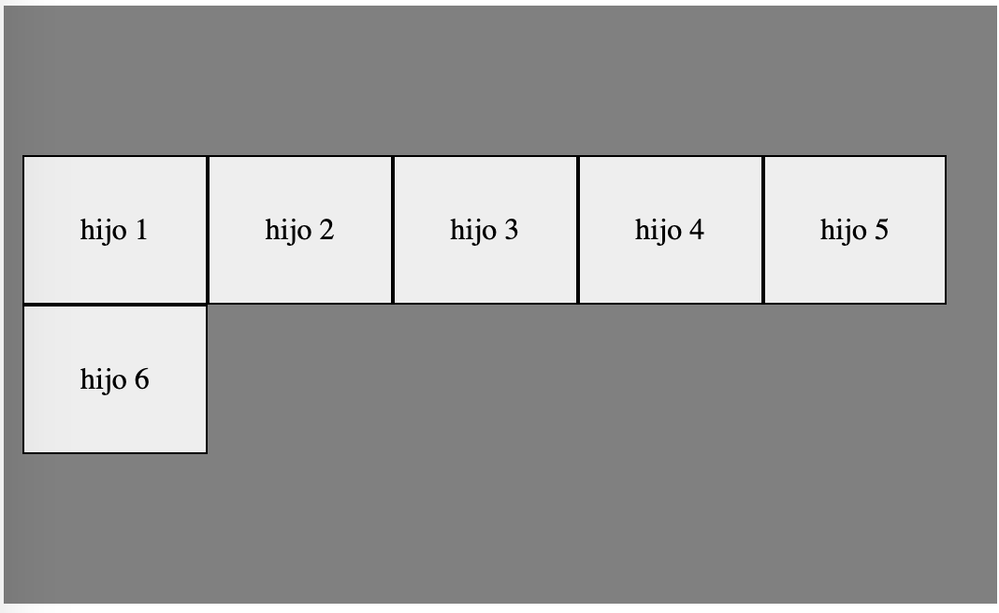
ALIGN-CONTENT: CENTER
Notes:
Con el valor stretch los flex items son mostrados con espacios distribuidos después de cada fila compuestas elementos flexibles dentro de su contenedor, este es el valor que se aplica por defecto en la propiedad align-content.

Slide 63
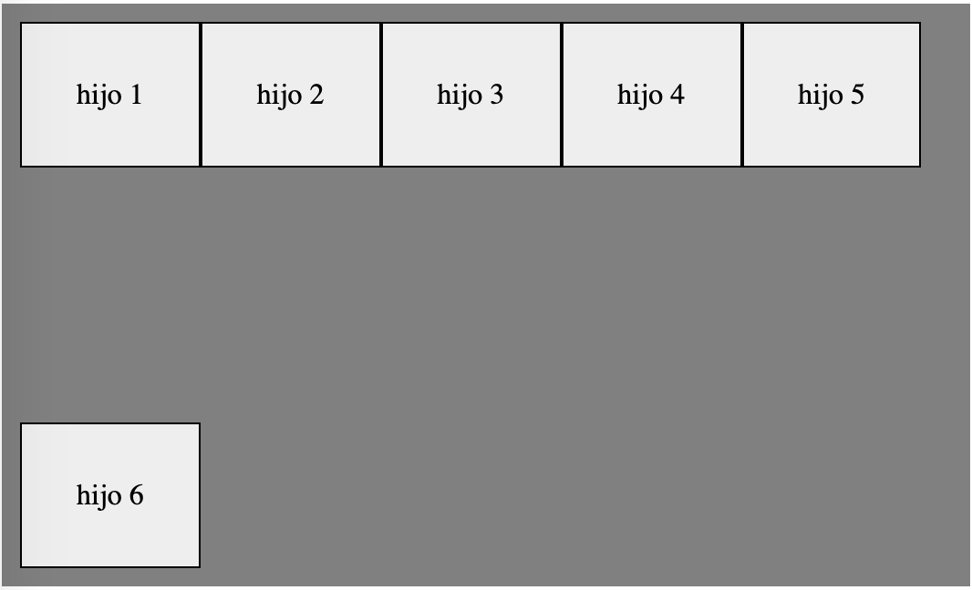
ALIGN-CONTENT: SPACE-BETWEEN
Notes:
Con el valor stretch los flex items son mostrados con espacios distribuidos después de cada fila compuestas elementos flexibles dentro de su contenedor, este es el valor que se aplica por defecto en la propiedad align-content.

Slide 64
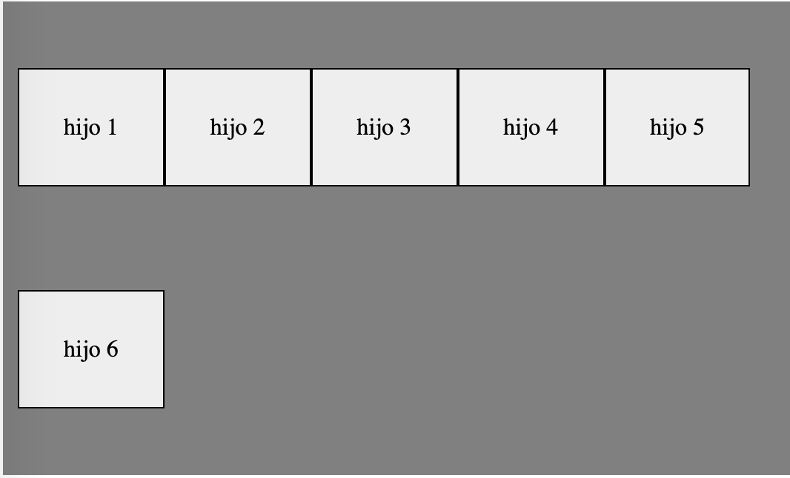
ALIGN-CONTENT: SPACE-AROUND
Notes:
Con el valor stretch los flex items son mostrados con espacios distribuidos después de cada fila compuestas elementos flexibles dentro de su contenedor, este es el valor que se aplica por defecto en la propiedad align-content.

Slide 65
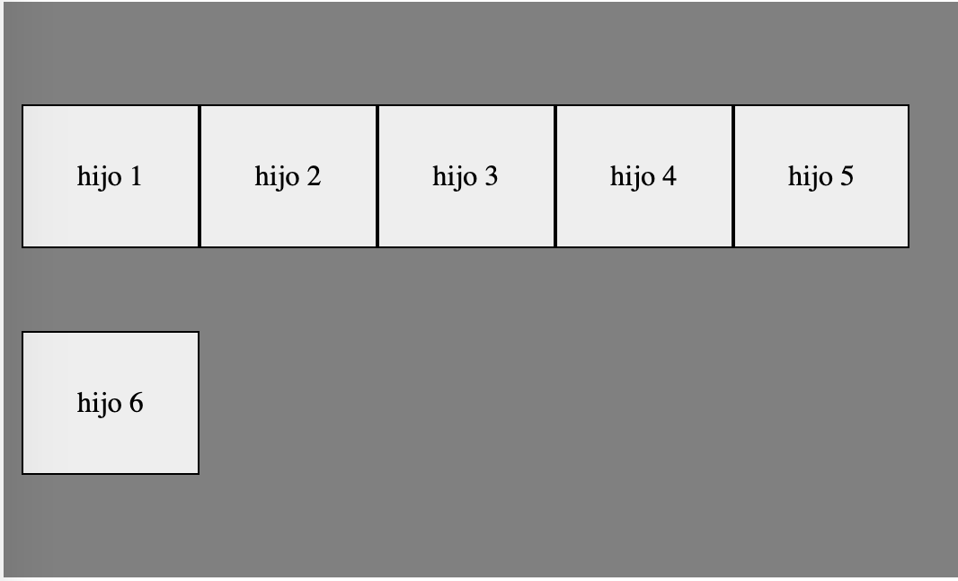
ALIGN-CONTENT: SPACE-EVENLY
Notes:
Con el valor stretch los flex items son mostrados con espacios distribuidos después de cada fila compuestas elementos flexibles dentro de su contenedor, este es el valor que se aplica por defecto en la propiedad align-content.

Slide 66
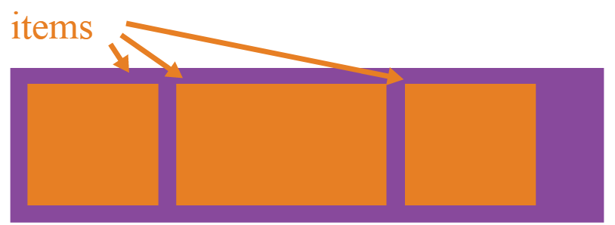
PROPIEDADES PARA LOS FLEX ITEMS (HIJOS)
Notes:
Esta sección describe las propiedades que se le pueden asignar a los items como tal. Algunas de ellas sobreescriben propiedades que se configuran en el container.

Slide 67
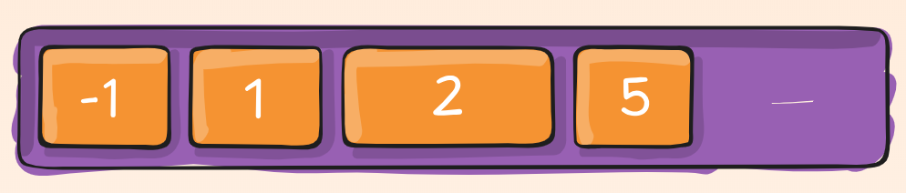
ORDER
Esta propiedad permite modificar el orden de aparición de un elemento. Recibe como valor numeros enteros.
.hijo-flex {
order: -1;
}

Slide 68
¡VAMOS A PRACTICAR LO VISTO!
Notes:
Momento de consolidación de aprendizajes: aplicar flexbox a una archivo html

Slide 69
PÁGINA CON FLEXBOX
Header
Con lo aprendido en esta clase, podríamos hacer una estructura de página con la siguiente estructura, mediante flexbox:
Nav
Aside
Article
👍
Footer

Slide 70
PÁGINA CON FLEXBOX
CSS
body { display: flex; height: 600px; flex-direction: column; padding: 1em;} #main{ display: flex; flex: 1;} article, nav, aside{ background-color: pink;} header, footer{ background-color: grey; margin:1px;} article, nav, aside, header, footer{ flex:1; padding: 1rem; margin:1px;}
HTML
<header>Header</header> <div id="main"> <nav>Nav</nav> <aside>Aside</aside> <article>Article </article> </div> <footer>Footer</footer>

